Slide 1
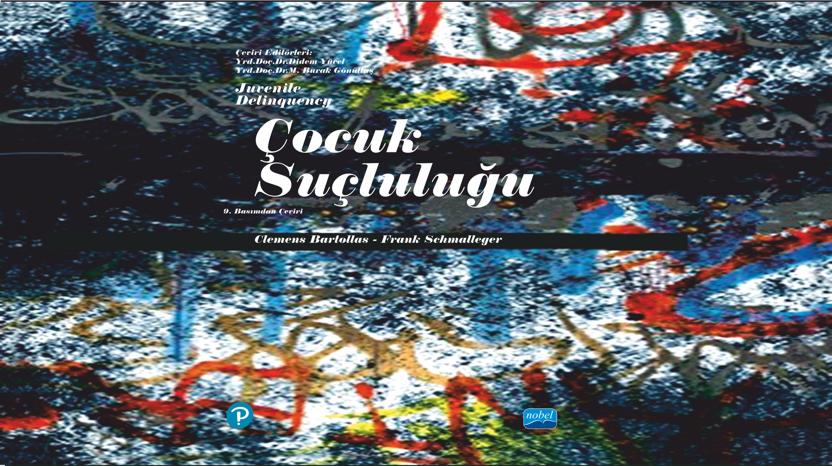

Slide 2
BÖLÜM 6
SUÇUN* SOSYAL ETKİLEŞİMCİ TEORİLERİ

Slide 3
GİRİŞ
7 ile 12. sınıflardan 20 bin çocuğu gözlemleyerek yapılan yeni bir çalışma, 35 yaşına varmadan öleceklerini düşünen çocukların oranının %35 olduğunu ortaya koydu.
Çalışma, “riskli davranışlara kalkışan gençlerin bunu düşünebileceği, bunun nedeninin ise bu çocukların her şekilde genç öleceklerine inanıyor oldukları” sonucuna vardı.
Araştırmacılar bu gibi kaderci çocukların intihara teşebbüs etmeye, ciddi fiziksel münakaşalara girmeye ve keyif verici uyuşturucu madde kullanımına eğilimli olduklarını saptadılar.

Slide 4
ETİKETLEME TEORİSİ
1960’lar ve 1970’ler boyunca etiketleme perspektifi suçu ve çocuk suçluluğunu anlamak için kullanılan en etkili yaklaşımlardan biriydi.
Sapmanın etkileşimci teorisi veya toplumsal reaksiyon perspektifi olarak da adlandırılan etiketleme teorisi veya etiketleme perspektifi aslen sadece sapkın etiketiyle işaretlendiği için farklı addedildiği hâlde, diğer bireylerden farklı olarak algılanan kişinin etiketlenmesi ile sapkınları toplumun yarattığı varsayımına dayanır.

Slide 5
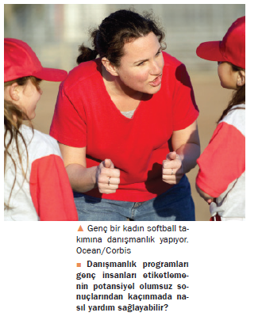

Slide 6
FRANK TANNENBAUM:
KÖTÜNÜN DRAMATİZASYONU
1938’de Avusturya kökenli Amerikalı sosyolog Frank Tannenbaum kitabı Suç ve Toplum’da etiketleme teorisinin en erken formülasyonunu geliştirdi. Tannenbaum bir çocuğun otoritelerin dikkatini çektiği ve diğer çocuklardan farklı olmakla etiketlendiği süreçleri sorgular ve bu sürecin adalet sisteminin bu bireyle başa çıkma tarzında ve bu kişilerin kendilerini nasıl gördükleri konusunda bir değişim yarattığını ileri sürer:
Suçlu yaratma süreci bu nedenle işaretleme, tanımlama, kimliklendirme, ayrımlaştırma, tarifleme, vurgulama, bilinci ve öz bilinci oluşturma sürecidir; güdülemenin, önermenin, vurgulamanın ve kendisinden şikayet edilen en belirgin özellikleri çağırıştırmanın bir yolu hâline gelir.

Slide 7
EDWİN LEMERT: BİRİNCİL VE İK,NCİL SAPMA
Yirminci yüzyıl ortalarında Amerikalı sosyolog Edwin M. Lemert tarafından geliştirilen toplumsal reaksiyon teorisi, Shaw ve McKay’in toplumsal çözülme teorisine, Edwin H. Sutherland’in ayrımsal dernek nosyonuna ve Merton’un toplumsal yapısal yaklaşımına belirgin bir alternatif sunar.
Lemert, belirli davranışların nasıl şuç, sapma veya sapkınlık olarak etiketlendiğinin yanı sıra sosyal kontrol ajanlarıyla kuralları ihlal edenler arasındaki etkileşim üzerine dikkatini yoğunlaştırır.

Slide 8
HOWARD BECKER: SAPKIN KARİYERLER
Bir başka önemli etiketleme teorisyeni olan ve Lemert’ten kısa süre sonra yazan Howard Becker, toplum kurallarıyla etiketlenme süreci arasındaki ilişkiyi şu sözlerle kavramlaştırır:
Sapkın olanı, ihlali sapkınlığı kuran kuralları belirleyerek ve bu kuralları belirli insanlara uygulayarak onları dışlanan kişiler şeklinde etiketlemesi yoluyla bizzat toplumsal gruplar yaratırlar.
Bu açıdan bakıldığında sapkınlık, kişinin gerçekleştirdiği bir edimin niteliği değildir, daha ziyade kuralların ve bir faile yönelik yaptırımların ötekiler tarafından uygulanmasının sonucudur.

Slide 9
ÇOCUK ADALETİ SÜRECİ VE ETİKETLEME
Etiketlemenin, süregelen suç edimlerine karşı geliştirilen ikincil tepkileri etkileyen çocuk adalet sistemi aracılığıyla işleyen formal gençlik süreçleri içerisinde vuku bulduğu argümanları oldukça eski tarihlere dayanır.
Tufts Üniversitesinden economist Edwin Schur, suç edimlerinin çoğunun önemsiz ve tehlikesiz olduğunu ve cezalandırmanın gereksizliğini ileri sürer.
Fakat gençler tutuklanarak çocuk mahkemesine çıkarıldığında “farklı” olarak stereotipleştirilmiş olurlar.

Slide 10
ETİKETLEME TEORİSİNDEKİ YENİ GELİŞMELER
Etiketleme teorisinin önceki versiyonları, kuramsal boşlukları nedeniyle çok ciddi saldırılara uğradı ve gördüğü desteği yitirdi.
Bu perspektife yönelik eleştiriler, onu “süreklileşen sapkın davranışın tek sorumlusunun etiketleme olduğunu ve buna işaret ederek ileride yaşanabilecek kural ihlallerinin olasılığını arttırdığını ileri sürerek etiketlemenin rolünü aşırı büyütmekle” suçladılar.

Slide 11
ETİKETLEME TEORİSİNİN YENİ UYGULAMALARI
Kriminologlar Ruth Ann Triplet ve G. Roger Jarjoura “etiketlemenin etkilerini keşfetmek için yeni yollar” geliştirdiler. etiketlemeyi formal ve informal etiketleme olarak ikiye ayırdılar: formal etiketler, daha önceki etiketleme teorisyenlerinin vurguladığı gibi, yasa dışı davranışlara adalet sisteminin kurumsal ajanları tarafından verilen tepkiler; tersine informal bir etiket kurumsal sosyal kontrol ajanları adına hareket etmeyen ve formal sosyal kontrol seremonileri olmayan toplumsal konumlara sahip kişiler tarafından gerçekleştirilen “kişiyi verili bir tipe uygun olarak karakterize etme çabası”dır.

Slide 12
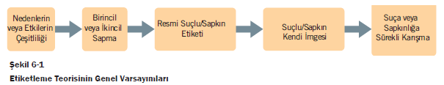

Slide 13
ETİKETLEME TEORİSİNİN DEĞERLENDİRİLMESİ
Etiketleme teorisi birçok farklı değerlendirmelere tabi olmuştur, fakat bazı güçlü yönleri vardır:
Etiketleme teorisi çocuk adaleti süreçlerine çok kez dahil olmuş gençlerin neden yetişkinlik yıllarının sonuna dek suç edimlerine devam ettiklerine ilişkin bir açıklama sağlar.
Etiketleme teorisi, sapkınlığın yaratılmasında kural koymanın ve sosyal gücün önemini vurgular.

Slide 14
SEMBOLİK ETKİLEŞİMCİ TEORİ
Suçun sembolik etkileşimci teorisi Amerikalı sosyologlar Ross L. Matsueda ve Karen Heimer tarafından geliştirildi.
Bu teori toplumsal düzeni, süregelen etkileşim ve iletişim sisteminin sürekli gelişen bir ürünü olan dinamik bir süreç olarak ele alır.
Suç edimini, dil aracılığıyla sağlanan kendilik gelişimi bakımından açıklamayı amaçlar –dil burada sembolik etkileşimin sayesinde gerçekleştiği merkezi araçtır.

Slide 15
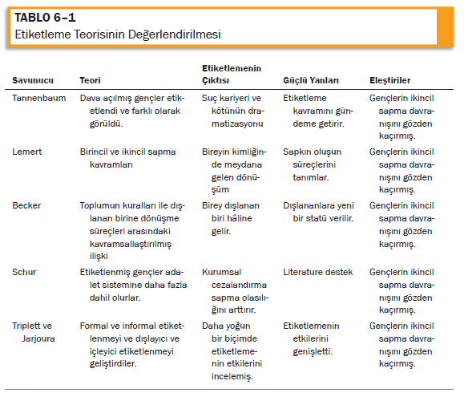

Slide 16
ÇATIŞMA KRİMİNOLOJİSİNİN BOYUTLARI
Çatışma kriminologlarının düşünceleri arasında oldukça büyük bir değişkenlik söz konusudur.
Bazı teoriler sosyoekonomik sınıfın önemini vurgularken, bazıları güç ve otorite ilişkilerine temel olarak odaklanır ve diğerleri de grupsal ve kültürel çatışmayı vurgular.

Slide 17
SOSYOEKONOMİK SINIF VE RADİKAL KRİMİNOLOJİ
Her ne kadar Marx bugün kullanıldığı şekliyle suç üzerine çok az yazmış olsa da 1970’lerin başlarında ortaya çıkan yeni bir kriminoloji okuluna ilham oldu.
Bu okul farklı şekillerde Marksist, eleştirel, sosyalist, sol-kanat, yeni veya radikal kriminoloji olarak tariflendi.
Marx toplumların zaman içerisinde nasıl değişime uğradıklarıyla ve toplumu değiştirmenin yollarını keşfetmekle ilgilendi.
Teori ve pratiğin bu bileşimi “praksis” olarak adlandırılır.

Slide 18
GÜÇ VE OTORİTE İLİŞKİLERİ
Çatışma kriminolojisinin ikinci önemli boyutu, güç ve otorite ilişkilerine yaptığı vurgudur.
Max Weber, Ralf Dahlendorf, Austin T. Turk ve John Hagan bilimin bu dalına katkı yapan isimlerdir.
Marksist perspektife benzer şekilde Weber’in teorisi suç çalışmalarına da uygulanan sosyal tabakalaşma teorisini içerir.
Weber sosyal katmanlaşma analizinde ekonomik bağlamın önemini farketse de tek boyutlu bir yaklaşımın sosyal tabakalaşma fenomenini tatmin edici bir biçimde açıklayabileceğine inanmıyordu

Slide 19
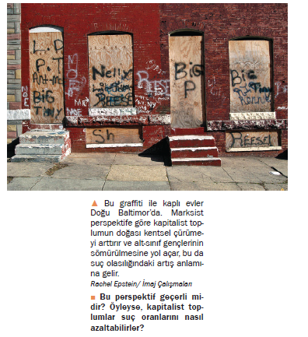

Slide 20
GRUPSAL VE KÜLTÜREL ÇATIŞMALAR
Çatışma kriminolojisinin başka bir boyutu grup çatışmalarına odaklanan kültür çatışması teorisidir.
Torsten Sellin ve Geroge B. Vold suç çalışmasına bu yaklaşımı savundular.
Sellin suçun nedenlerini anlamak için, üyelerinin belirli koşullar altında nasıl davranması gerektiğine dair grup kurallarına karşılık gelen tavır normları kavramını anlamanın gereğini vurgular.
Bu kuralların ihlal edilmesi bir grup reaksiyonu yaratır.

Slide 21
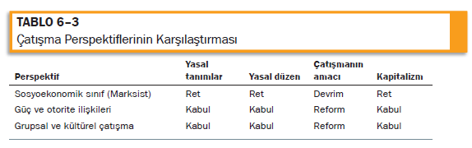

Slide 22
SUÇLULUĞUN SOSYAL BAĞLAMI: ONARICI ADALET VE BARIŞ İNŞASI
Yüzyıllardır topluluk standartları toplulukta yetişkinler ile çocuklar arasındaki etkileşim yoluyla gelecek nesillere aktarılmış ve standartlardaki değişim yavaş gerçekleşmiştir.
Bu standartlara uyum hem gayri resmî sosyal mekanizmalar hem hukuk yoluyla zorlanır.
Topluluklar tarafından zorlanan bu standartların bazıları cinsiyetçi, ırkçı ve sınıfçı olduğu ve diğerlerinin veya bütün olarak cemaatin iyiliğiyle ilgisi olmadığı için 1960 ve 1970’lerin isyanı mevcut tesirli gayri resmî sosyal kontrol mekanizmalarına saldırdı ve güvenli ve adil cemaatler için önemli olan bu standartlara ilişkin yasal mekanizmalara daha fazla dayanmaya başladı.

Slide 23
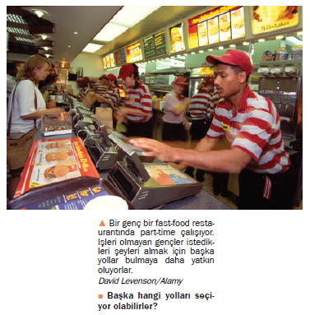

Slide 24
TOPLULUK GÖRÜŞMESİ VE HÜKÜM HALKALARI
Topluluk görüşmeleri kurbanlar, gençler ve topluluk üyeleri için bir suçlunun ihlalinin yarattığı sorunları çözmek için birbirleriyle buluşmasını mümkün kılar.
Topluluk görüşmelerinin özellikle umut verici bir türü hüküm halkaları olarak adlandırılır.
Tarihsel olarak hüküm halkaları Birleşik Devletler yerlileri ve Kanadalı yerliler tarafından kurulmuştur.

Slide 25
ONARICI ADALETİN DEĞERLENDİRİLMESİ
Onarıcı adalet çocuk ve yetişkin adalet sistemlerinde hızla kabul görüyor.
Gençlerin yanlış davranışları ve topluluk çatışmalarıyla başa çıkmak için yasal müdahaleye dayanmak yerine onarıcı adalet grupları artan şekilde müdahale ediyor ve suçlular, kurbanlar ve topluluk arasında uzlaşı sağlamaya çalışıyor.
Gençlere değer veren, güçlü yanlarını olumlayan ve onlara iletişim arayışında olan temel yaklaşımının daha önce ele alınan Pozitif Genç Gelişimi (PYD) (Positive Youth Development – PYD) yaklaşımı ile birçok ortak noktası var.

Slide 26
SUÇLULUĞUN ÖNLENMESİ

Slide 27
UMUT VERİCİ ÖNLEME PROGRAMLARI
Çocuk adalet sistemi geleneksel olarak kolluk birimleriyle bir irtibattan sonra gençlere odaklanmaktadır.
Ancak son 20 yıl çocuk suçlarının önlenmesi için proaktif bir yaklaşımın, bazen “suç önlemede kamu sağlığı modeli” olarak adlandırılan bir yaklaşımın ortaya çıkmasına şahit olmuştur.

Slide 28
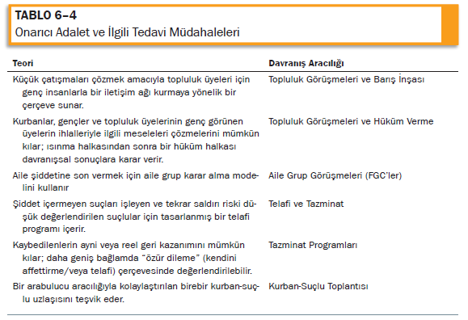

Slide 29
AMERİKA’NIN ABLA VE ABİLERİ
ABD’nin dört bir yanındaki 500’den fazla yerel kurumdan oluşan, gönüllü yetişkinler ve gençler arasında 145.000’den fazla bire bir ilişkiyi sağlayan bir ağa sahip olan Amerika’nın Abla ve Abileri (BBBSA) ülkedeki en geniş ve tanınmış gözetim programı olarak çalışmaktadır.
Program 6-18 yaş arası gençlere hizmet etmektedir, ki bunların önemli kısmı boşanmış aileler veya dezavantajlı hanelerdendir.

Slide 30
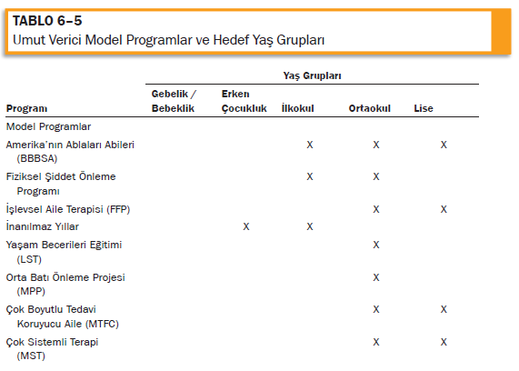

Slide 31
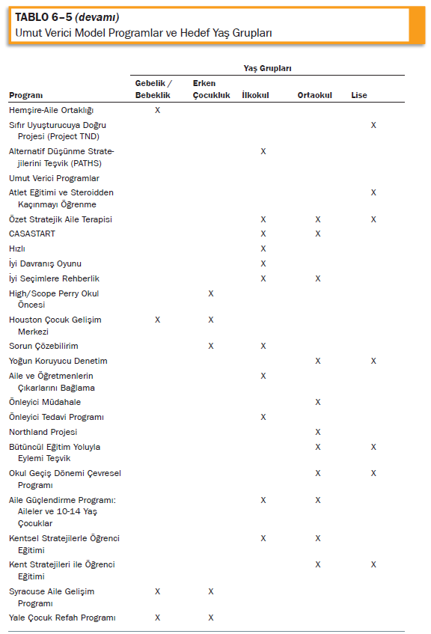

Slide 32
FİZİKSEL ŞİDDET ÖNLEME PROGRAMI
Bu model program daha az fiziksel şiddet olanağı sağlamak ve şiddet içeren davranışı ödüllendiren destek ve onayı azaltmak için ilk okul ve orta okulların sosyal çevresini yeniden yapılandırmayı amaçlamaktadır.
Okul çevresindeki yetişkinler bu programın itici gücü olarak görülmektedir ve program okullardaki yetişkinlerin fiziksel şiddet sorunlarının farkında olmasını ve bunların önlenmesinde aktif yer almalarını temin etmeyi amaçlamaktadır.

Slide 33
İŞLEVSEL AİLE TERAPİSİ
İşlevsel Aile Terapisi (FFT), çeşitli geçmiş deneyimlerden aileler ve yüksek risk altındaki gençleri tedavi etmek için farklı bağlamlarda başarıyla uygulanmış, kısa vadeli aileye dayalı bir önleme ve müdahale programıdır.
Özel olarak 11-18 yaş arası az hizmet alan ve risk altındaki gençlere yardım etmek üzere tasarlanmış bu çok sistemli klinik program üç aya yayılmış toplam 21 saatlik aile terapisi sunmaktadır.
Daha zor vakalar 30 saate kadar terapi gerektirebilmektedir.

Slide 34
İNANILMAZ YILLAR: EBEVEYN, ÖĞRETMEN VE ÇOCUK EĞİTİM SERİLERİ
İnanılmaz Yıllar model programı sosyal beceriyi teşvik etmek ve küçük çocuklardaki irtibat sorunlarını önlemek, azaltmak ve tedavi etmek için tasarlanmış kapsamlı bir müfredata sahiptir.
Programın hedef kitlesi 2 ila 8 yaş arasındaki, irtibat sorunu belirtisi gösteren veya risk altındaki çocuklardır.
Temel hedeflerine ulaştığından olumlu değerlendirmeler almıştır.

Slide 35
YAŞAM BECERİLERİ EĞİTİMİ
Yaşam Becerileri Eğitimi (LST) dersleri öğrencilerin uyuşturucu kullanma baskısına tanımlama ve direnmelerine yardım etmek üzere sosyal direnme becerileri eğitimini vurgulamaktadır.
Bu müdahale okul sınıflarında öğretmenler tarafından uygulandığı anlamına gelmektedir fakat sağlık çalışanları ve akran liderleri tarafından da başarıyla eğitim verilmektedir.
Bir düzineden fazla çalışmanın sonuçlarını kullanarak değerlendirenler LST’nin tütün, alkol ve marihuana kullanımını kontrol öğrencilerine kıyasla %50’den %75’e kadar azaltabildiğini ortaya koymuştur.

Slide 36
ORTA BATI ÖNLEME PROJESİ
Orta Batı Önleme Projesi (MPP) alkol, tütün ve marihuananın ilk kez kullanımı azaltmak amacıyla kapsamlı bir üç-beş yıllık topluluk temelli önleme programında, okullardaki akran grup normlarını hedeflemektedir.
Araştırmacılar sekizinci sınıftan tedavi veya kontrol gruplarına üç yıllığına rastgele seçilmiş öğrencileri takip etmiş ve liseden mezuniyet sonrası alınan sonuçlarla programın ergenlerin sigara ve marihuana kullanımında %40’a varan net düşüşler sağladığını ortaya koymuştur.

Slide 37
ÇOK BOYUTLU TEDAVİ KORUYUCU AİLE
Çok Boyutlu Tedavi Koruyucu Aile (MTFC) ismini programın çok yönlü olması ve koruyucu/üvey ebeveynler için davranışsal ebeveyn eğitimi, gençler için beceri eğitimi, gençler için destekleyici terapi, okul temelli davranışsal müdahale ve (gerektiğinde) psikiyatrik danışma yoluyla müdahale çabası sunmasından almaktadır.

Slide 38
ÇOK SİSTEMLİ TERAPİ
Çok Sistemli Terapi (MST) yüksek ev dışı yerleştirme riski altındaki kronik ve şiddet içeren çocuk suçlulara maliyet etkili topluluk temelli klinik tedavi sağlamaktadır.
MST özel olarak anti sosyal davranışa katkı sağlayan çoklu faktörleri hedef almaktadır.
Müdahalenin nihai amacı ailelere çocuklarını anlama ve davranış sorunlarının üstesinden gelmelerine yardım etme konusunda destek vermektir.

Slide 39
HEMŞİRE-AİLE ORTAKLIĞI
Daha önce Doğum Öncesi ve Bebeklik Dönemi Hemşire Ziyaretleri olarak anılan bu model program evli olmayan düşük gelirli annelerin evlerine hamilelikten başlayarak çocuğun doğumundan iki yıl sonraya kadar devam edecek şekilde hemşire göndermektedir.
Program sonrası takip bu programın olumlu sonuçlarının hem anneler hem de çocuklar için uzun vadeli etkileri olduğunu göstermiştir.

Slide 40
SIFIR UYUŞTURUCUYA DOĞRU PROJESİ
Sıfır Uyuşturucuya Doğru Projesi programı, veya TND Projesi uyuşturucu kullanma riski altındaki liseli gençleri (14-19 yaş arası) hedeflemektedir.
Sokrat metodu, sınıf tartışmaları, yetenek gösterileri, rol oynama ve psikodrama tekniklerinin kullanıldığı 20 sınıf temelli oturumdan oluşmaktadır.

Slide 41
ALTERNATİF DÜŞÜNME
STRATEJİLERİNİ TEŞVİK
Sosyal ve duygusal yetenekleri teşvik için kapsamlı bir program olan Alternatif Düşünme Stratejilerini Teşvik (PATHS) duyguların anlaşılması, ifadesi ve düzenlenmesine odaklanmaktadır.
Bir yıllık müfredat öğretmenler ve danışmanların anaokulundan beşinci sınıfa kadar çocukların tüm sınıflarında kullanımı için tasarlanmıştır.
Dersler duyguları tanımlama ve etiketleme, duyguların yoğunluğunu değerlendirme, duyguları ifade, duyguları yönetme ve hazzı erteleme gibi konuları içermektedir.

Slide 42
YAŞAM SEYRİ BOYUNCA SUÇLULUK: DAMGALAMA
Suça Sürüklenenlerin Sesi’inden öğrenilecek derslerden biri de çocuk adalet sistemi (ilk iki kısım) tarafından yakalanmamış ve damgalanmamış gençlerin ergen davranışlardan yetişkin pro-sosyal rollere daha kolay geçebildiğidir.
Bazıları uyuşturucu kullanımı ve kaçakçılığı, çete faaliyetleri ve diğer suç şekillerine derinlemesine bulaşmıştır, fakat “çocuk suçlu” damgasının dezavantajını veya kurumsallaşma dahil çocuk adalet sürecinin deneyimlerini yaşamamıştır.

Slide 43
SUÇLULUK VE SOSYAL POLİTİKA: ÇATIŞMA PERSPEKTİFİ
Çatışma perspektifi Amerika’da çocuk suçluluğu ile başa çıkmaya birçok katkı sağlamıştır.
İnsan haklarının geliştirilmesine vurgusu çocuklara ilişkin tüm çıkar grupları kadar karar vericilere de Amerikan toplumunda gençlerin azami potansiyellerine ulaşma yeteneğinin daha geniş insan hakları sorunundan çok fazla etkilendiğini hatırlatır.
Irk adaleti ve yeterli bir yaşam standardına ulaşma yeteneğinin garanti edilip edilmediği azınlık çocuklarının ve yoksul ailelerin çocuklarının büyüdükçe ayrımcılık ve yoksullukla karşılaşıp karşılaşmayacağını etkiler.

Slide 44
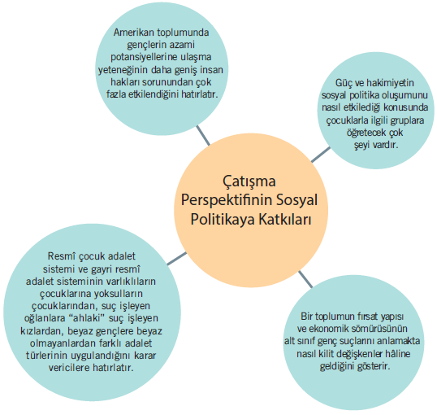

Slide 45
VAKA
Amy Watters’ın Hayatı, 11 Yaş
Amy ergenliğe girdiğinde kendini sorgulamaya başladı. Bilinçli olarak bunun farkında olmasa da annesini kaybetmesi bir reddedilme ve kişisel yetersizlik duygusuna katkı sağladı. Amy birinin, özellikle de sürekli kavga ettiği ablası Jordan’ın onu sevdiğine inanmakta güçlük yaşıyordu. Amy’nin babası Simon aileye bakmak için çok çalıştığından nadiren etrafta oluyordu. Jordan bir annenin yapması gereken tüm ev işlerini üstlenmişti –evi temizlemekten yemeği hazırlamak ve çamaşır yıkamaya kadar. Amy’nin en sinir olduğu, babasının Jordan’a Amy’ye göz kulak olmasını söylemesi ve ona ufak tefek işler vermesiydi. Amy’nin 11 yaşında başına gelen en kötü şey ona sataşmaya başlayan küçük bir grup kabadayıydı. Amy okulda “kalabalığın” bir parçası değildi ve daha fazla sosyal kabul görmesini sağlayacak kıyafetler ve elektronik aletler alacak parası da yoktu.

Slide 46
Sonuç olarak herkesin özendiği bazı kızlar Amy’ye saç stilinin telafi edilemez bir felaket olduğunu söyleyip gerçekten yaralayan isimler takarak onu aşağılamaya başladı. Evde sevilmediğini ve okulda tehdit edildiğini hisseden Amy okulda bir grup belalı ergenden kabul gördü. Bu konuda nadiren düşündüğünde Amy kendine takıldığı insanlar gibi olmadığını söyleyip korunmak için onlara ihtiyacı olduğu çıkarımını yapıyordu. Kabadayı grubun bir parçası olduğu öğrenildiğinde sataşmalar kesildi ve okuldaki gençler arasında yeni bir saygı ölçüsü edindiğini algıladı.
Amy neden Jordan’a kızmaktadır?
Babasının kızların arasındaki gerginliği azaltmak için ne yapması gerekir?
Amy neden bir kabadayı grubuna katıldı?
Hangi alternatifleri izleyebilirdi?
Amy Watter’ın hikâyesini gelecek bölümde takip edin.

